Slide 1
第八章 密码协议

Slide 2
内容提要
对称密钥加密体制的密钥分配
公钥加密体制的密钥管理
认证协议
秘密共享
身份识别

Slide 3
对称密钥加密体制的密钥分配
Key Distribution of symmetric cryptography

Slide 4
密钥分配的基本方法
两个用户在使用对称密钥加密体制进行通信时，必须预先共享秘密密钥，并且应当时常更新，用户A和B共享密钥的方法主要有
  A选取密钥并通过物理手段发送给B
  第三方选取密钥并通过物理手段发送给A和B
  A,B事先已有一密钥，其中一方选取新密钥，用已有密钥加密新密钥发送给另一方
  A和B分别与第三方C有一保密信道，C为A，B选取密钥，分别在两个保密信道上发送给A和B

Slide 5
密钥分配的基本方法
如果有n个用户，需要两两拥有共享密钥，一共需要n(n-1)/2的密钥
采用第4种方法，只需要n个密钥

Slide 6

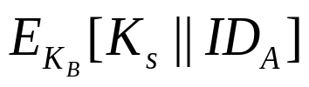

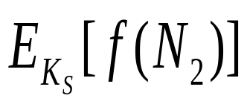
一个实例
K_{S}：一次性会话密钥
N₁,N₂：随机数
K_{A},K_{B}：A与B和KDC的共享密钥
f：某种函数变换
KDC
1. Request||N₁
2.
3.
A
B
4.
5.

Slide 7
密钥的分层控制
用户数目很多并且分布地域很广，一个KDC无法承担，需要采用多个KDC的分层结构。
本地KDC为本地用户分配密钥。
不同区域内的KDC通过全局KDC沟通。

Slide 8
密钥的控制使用
根据用途不同分为
  会话密钥（数据加密密钥）
  主密钥（密钥加密密钥），安全性高于会话密钥
  根据用途不同对密钥使用加以控制

Slide 9
会话密钥的有效期
密钥更换越频繁，安全性越高。
缺点是延迟用户的交互，造成网络负担。
决定会话的有效期，应权衡利弊。
面向连接的协议，每次建立连接时应使用新的会话密钥。
无连接的协议，无法明确确定更换密钥的频率，安全起见，每次交换都用新的密钥。经济的做法在一固定周期内对一定数目的业务使用同一会话密钥。

Slide 10
无中心的密钥控制
有KDC时，要求所有用户信任KDC，并且要求KDC加以保护。
无KDC时没有这种限制，但是只适用于用户小的场合

Slide 11
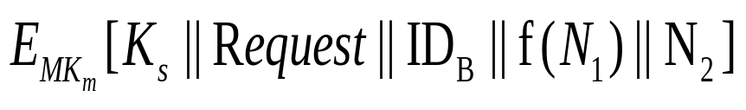
无中心的密钥控制
用户A和B建立会话密钥的过程
1. Request||N₁
A
B
2.
3.

Slide 12
公钥加密体制的密钥管理
Key Management of Public Key Cryptography

Slide 13
公钥的分配－公开发布
用户将自己的公钥发给每一个其他用户
方法简单，但没有认证性，因为任何人都可以伪造这种公开发布

Slide 14
公钥的分配－公用目录表
公用的公钥动态目录表，目录表的建立、维护以及公钥的分布由可信的实体和组织承担。
管理员为每个用户都在目录表里建立一个目录，目录中包括两个数据项：一是用户名，二是用户的公开密钥。
每一用户都亲自或以某种安全的认证通信在管理者处为自己的公开密钥注册。
用户可以随时替换自己的密钥。
管理员定期公布或定期更新目录。
用户可以通过电子手段访问目录。

Slide 15
公钥的分配－公钥管理机构
公钥管理机构为用户建立维护动态的公钥目录。
每个用户知道管理机构的公开钥。
只有管理机构知道自己的秘密钥。

Slide 16





公钥管理机构分配公钥
公钥管理机构
4.Request||Time₂
1.Request||Time₁
2.
5.
3.
A
B
6.
7.
有可能称为系统的瓶颈，目录容易受到敌手的串扰

Slide 17
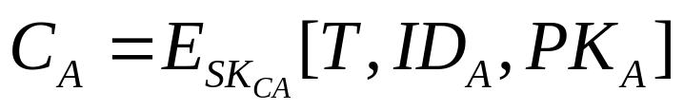
公钥证书
用户通过公钥证书交换各自公钥，无须与公钥管理机构联系
公钥证书由证书管理机构CA（Certificate Authority）为用户建立。
证书的形式为
T-时间，PK_{A}-A的公钥，ID_{A}－A的身份，SK_{CA}－CA的私钥
时戳T保证证书的新鲜性，防止重放旧证书。

Slide 18



证书的产生过程
用户的计算机
CA的计算机
CA的公开钥
公开钥
姓名
产生密钥
CA的秘密钥
证书
签名
秘密钥

Slide 19


用公钥加密分配对称密钥密码体制的密钥
简单分配
1.PK_{A}||ID_{A}
A
B
2.
易受到主动攻击
1.PK_{A}||ID_{A}
2.PK_{E}||ID_{A}
A
攻击者E
B
4.
3.

Slide 20




用公钥加密分配对称密钥密码体制的密钥
具有保密性和认证性的密钥分配
1.
2.
A
B
3.
4.

Slide 21
Diffie-Hellman密钥交换
W.Diffie和M.Hellman1976年提出
算法的安全性基于求离散对数的困难性
用户A
用户B
选择随机数x<p
计算Y_{A}= g^{x} mod p
选择随机数y<p
计算Y_{B}= g^{y} mod p
计算K=Y_{B} ^{x}
= g^{xy} mod p
计算K=Y_{A} ^{y}
= g^{xy} mod p
Y_{B}
Y_{A}

Slide 22
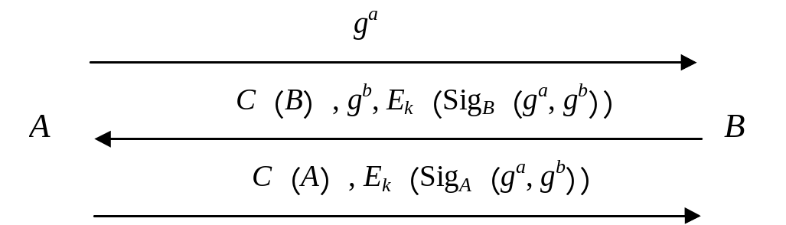
端到端协议
1992年，Diffie、Oorschot和Wiener提出了一个端到端协议（station-to-station protocol）

Slide 23
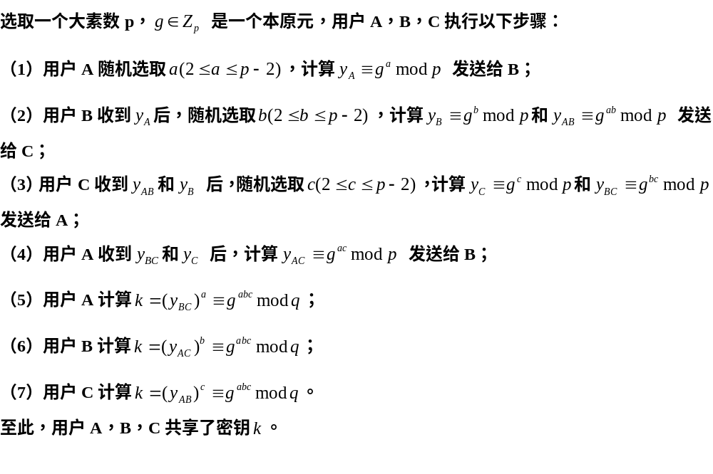
三方Diffie-Hellman密钥交换

Slide 24
认证协议
Authentication Protocols

Slide 25
相互认证
A，B双方在建立共享密钥时需要考虑保密性和实时性。
保密性：会话密钥应以密文传送，因此双方应事先共享密钥或者使用公钥
实时性:防止重放
  序列号方法
  时戳
  询问－应答

Slide 26
序列号方法
对交换的每一条消息加上序列号，序列号正确才被接收
要求每个用户分别记录与其他每一用户交互的序列号，增加用户负担，因而很少使用

Slide 27
时戳法
A收到消息中包含时戳，且A看来这一时戳充分接近自己的当前时刻，A才认为收到的消息是新的并接收
要求各方时间同步

Slide 28
询问－应答
用户A向B发出一个一次性随机数作为询问，如果收到B发来的应答消息也包含一正确的一次性随机数，A就认为消息是新的并接受之。

Slide 29
各种方法的比较
时戳法不适用于面向连接的应用过程
  要求不同的处理器之间时间同步，所用的协议必须是容错的以处理网络错误
  协议中任何一方时钟出现错误失去同步，则敌手攻击的可能性增加
  网络中存在延迟，不能期待保持精确同步，必须允许误差范围

Slide 30
各种方法的比较
询问－应答不适合于无连接的应用过程
  在传输前需要经过询问－应答这一额外的握手过程，与无连接应用过程的本质特性不符。
  无连接应用最好使用安全时间服务器提供同步

Slide 31

Needham－Schroeder协议
KDC
1. ID_{A}|| ID_{B} ||N₁
2.
3.
A
B
4.
如果敌手获得了旧会话密钥，则可以冒充A重放3，并且可回答5，成功的欺骗B
5.

Slide 32




Needham－Schroeder改进协议（1）
KDC
1. ID_{A}|| ID_{B}
2.
以时戳替代随机数，用以向A，B保证K_{s}的新鲜性
3.
A
B
4.
|Clock－T|<⊿t₁+⊿t₂
Clock:本地时钟
⊿t₁：本地时钟与KDC时钟误差估计值
⊿t₂ ：网络延迟时间
5.
要求各方时钟同步
如果发方时钟超前B方时钟，可能导致等待重放攻击

Slide 33



Needham－Schroeder改进协议（2）
KDC
3.
2.
1.
A
B
会话密钥的截止时间
4.

Slide 34
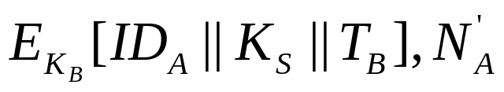
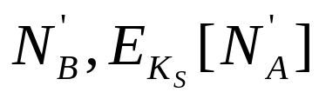
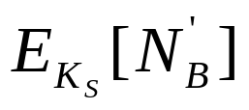
Needham－Schroeder改进协议（2）
有效期内可不通过KDC直接认证
1.
A
2.
B
3.

Slide 35
秘密共享
Secrete Sharing

Slide 36
问题1
保险柜的开启
保险柜中存放有7个人的共有财产
要从保险柜中取出物品，必须有半数以上的人在场才可取出，半数一下则不行
如何构造锁的设计方案？

Slide 37
问题2
导弹控制发射，重要场所通行检验，通常需要多人同时参与才能生效，需要将秘密分为多人掌管，并且由一定掌管秘密的人数同时到场才能恢复秘密。

Slide 38
门限方案的一般概念
秘密s被分为n个部分,每个部分称为shadow,由一个参与者持有，使得
由k个或多于k个参与者所持有的部分信息可重构s。
由少于k个参与者所持有的部分信息则无法重构s。
称为(k,n)秘密分割门限方案，k称为门限值。
少于k个参与者所持有的部分信息得不到s的任何信息称该门限方案是完善的。

Slide 39






第5章 密钥分配与密钥管理
5.4.1 Shamir门限方案
Shamir门限方案是基于多项式的Lagrange插值公式的。插值是古典数值分析中的一个基本问题，问题如下：
已知一个函数 在 个互不相同的点的函数值
，寻求一个满足 的函数 ，用来逼近 。
称为 的插值函数， 可取自不同的函数类，既可为代数多项式，也可为三角多项式或有理分式。
若取 为代数多项式，则称插值问题为代数插值，
称为 的插值多项式。
常用的代数插值有Lagrange插值、Newton插值、Hermite 插值。

Slide 40


Shamir门限方案
基于多项式Lagrange插值公式
设{(x₁,y₁),…,(x_{k},y_{k})}是平面上k个点构成的点集，其中x_{i}(i=1,…k,)各不相同，那么在平面上存在唯一的k-1次多项式f(x)通过这k个点.若把秘密s取做f(0)，n个shadow取做f(x_{i})(i=1,…n),那么利用其中任意k个shadow可以重构f(x)，从而可以得到秘密s
上述问题也可认为是已知 次多项式 的 个互不相同的点的函数值 ，构造多项式 。

Slide 41
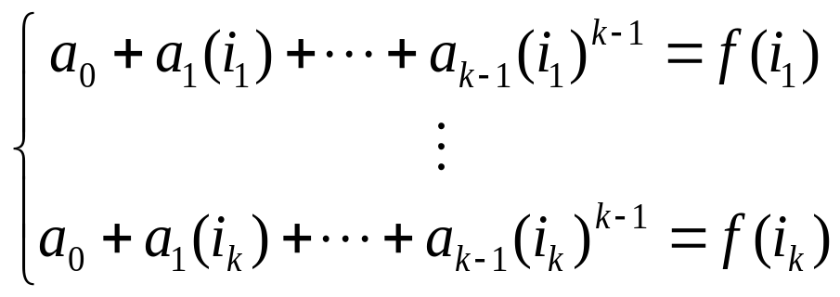
Shamir门限方案
有限域GF(q),q为大素数，q≥n+1。秘密s是GF(q)\{0}上均匀选取的随机数，表示为s∈_{R}GF(q)\{0}.k-1个系数a₁,a₂,…a_{k-1}选取a_{i} ∈_{R}GF(q)\{0}.在GF(q)上构造一个k-1次多项式f(x)=a₀+a₁x+…+a_{k-1}x^{k-1}
N个参与者P₁,…,P_{n},P_{i}的Shadow为f(i)。任意k个参与者得到秘密，可使用{(i_{l},f(i_{l}))|l=1,…,k}构造方程组

Slide 42
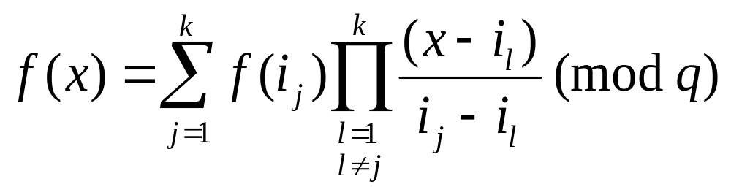
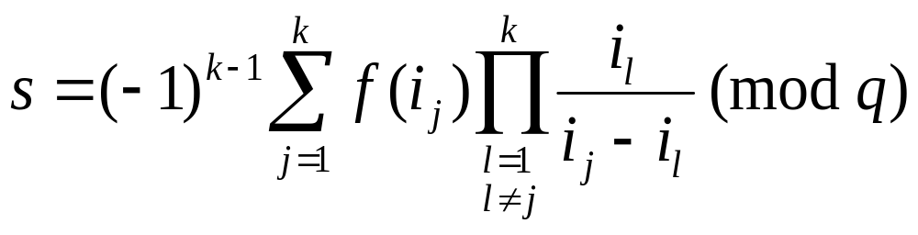
Shamir门限方案
由Lagrange插值公式

Slide 43
Shamir门限方案
如果k-1个参与者想获得s，可构造k-1个方程，有k个未知量。对任一s₀,设f(0)= s_{0.}这样可以得到第k个方程，得到f(x)。对每个s₀都有唯一的多项式满足，所有由k-1个shadow得不到任何s的信息。因此此方案是完善的。

Slide 44



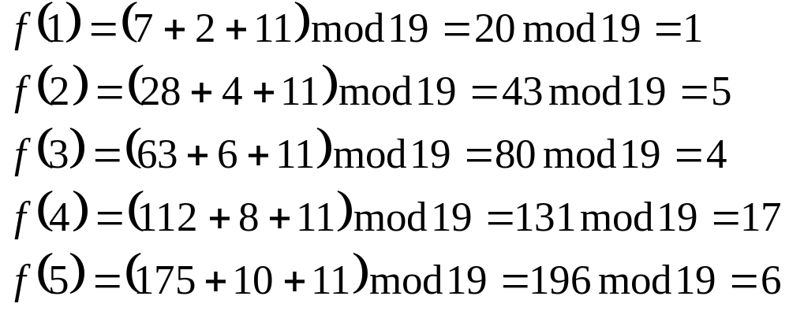
第5章 密钥分配与密钥管理
【例5-4】
设
随机选取 ，得多项式为
分别计算
得5个子密钥。

Slide 45


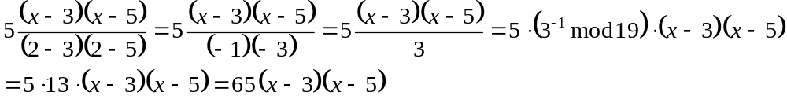
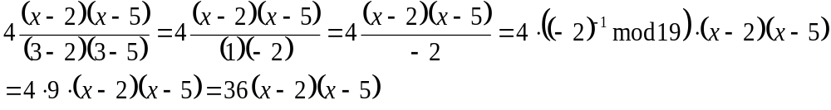
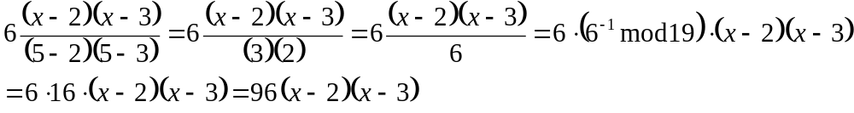
第5章 密钥分配与密钥管理
如果我们知道其中的3个子密钥 ，就可按以下方式重构 ：

Slide 46
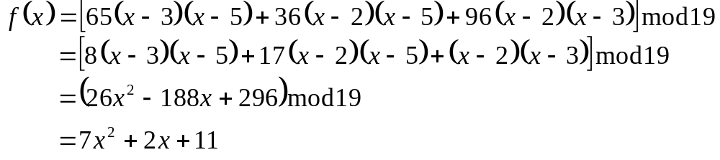

第5章 密钥分配与密钥管理
所以
从而得秘密为 。

Slide 47
门限方案的实例
假定房间里有4个人，其中一个是国外特务，其余3人拥有Shamir秘密分享方案的数对，任何两个人都能确定秘密。国外特务随机选择了一个数对，人员和数对如下。所有的数对都是模11的。
A：（1，4） B：（3，7） C：（5，1） D：（7，2）
确定哪一个是特务，秘密是什么？

Slide 48
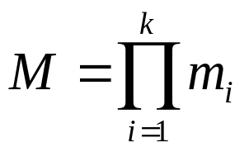
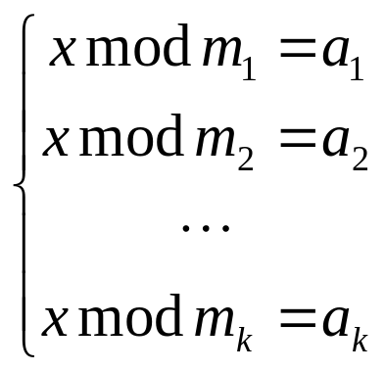
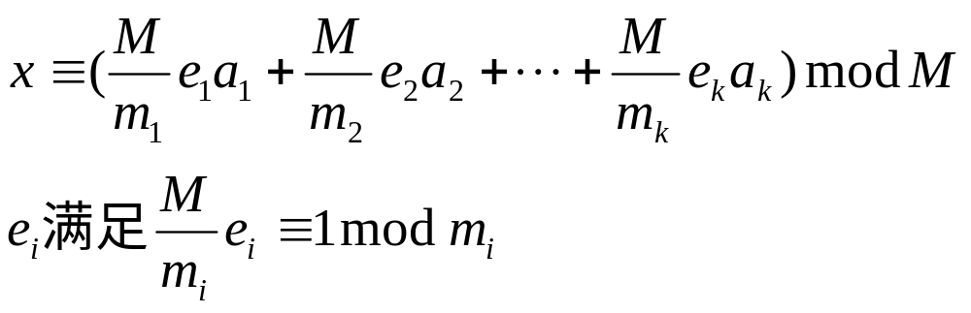
中国剩余定理
如果已知某个数关于一些两两互素的数的同余类集，就可以重构这个数
定理(中国剩余定理)：
设m₁,m₂,…,m_{k}是两两互素的正整数，
则一次同余方程组
对模M有唯一解

Slide 49
中国剩余定理
中国剩余定理可以将一个很大的数x表示为一组较小的数(a₁,…a_{k})
例：x≡1 mod 2, x≡2 mod 3, x≡3 mod 5 x≡5 mod 7,求x
解：M＝2×3×5×7＝210，M₁=105, M₂=70, M₃=42, M₄=30, (M_{i}=M/m_{i}),可以求得e₁=1, e₂=1, e₃=3, e₄=4,所以x=105×1×1＋70×1×2＋42×3×3＋30×4×5 mod 210＝173

Slide 50










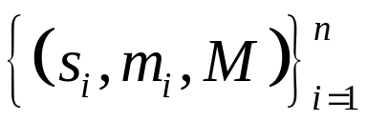




第5章 密钥分配与密钥管理
5.4.3 基于中国剩余定理的门限方案
设 是 个大于1的整数，满足
，
又设 是秘密数据，满足 。
计算 ， 。以 作为一个子密钥，集合 即构成了一个
门限方案。
这是因为，在 个参与者（记为 ）中，每个 计算

Slide 51
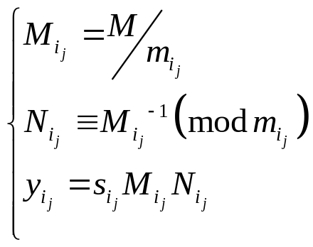
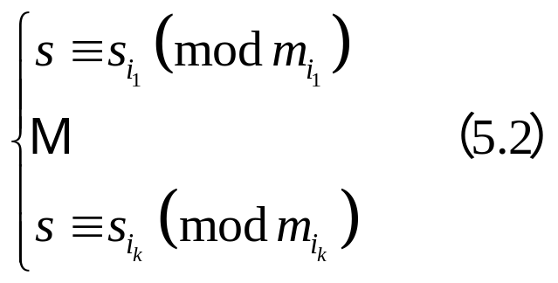
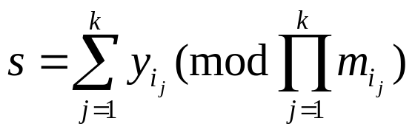
第5章 密钥分配与密钥管理
结合起来，根据中国剩余定理可求得方程组
的解
（5.3）

Slide 52
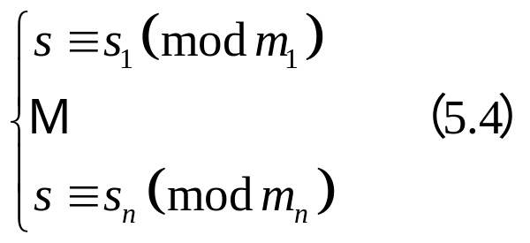

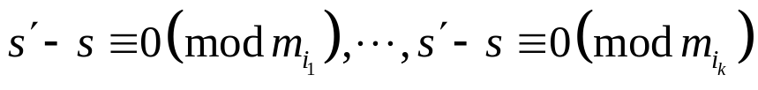





第5章 密钥分配与密钥管理
下面证明在方案的条件下，（5.3）得到的 的确是方案中被分割的秘密数据,即 也是方程组（5.4）的解。
设（5.4）的解为 ，显然 也满足（5.2），有
，所以
，得 。
又因 ，所以 。

Slide 53

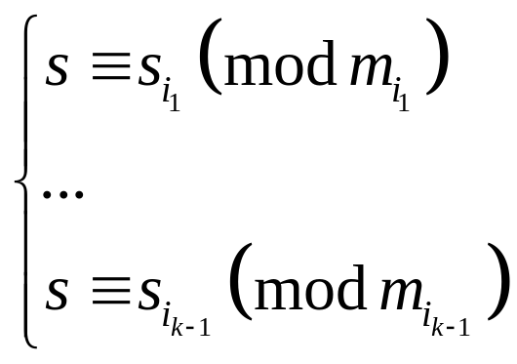
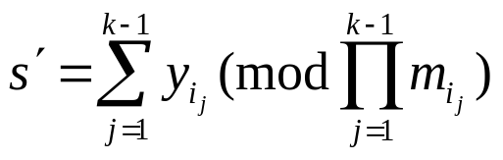
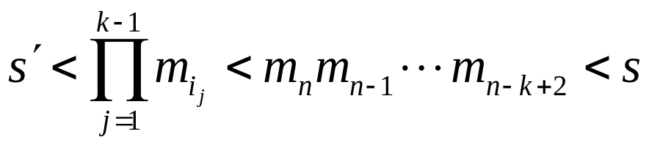
第5章 密钥分配与密钥管理
若参与者少于 个，不妨设为 ，则建立的方程组为
方程组的解为 ，满足
得到不正确的结果。

Slide 54







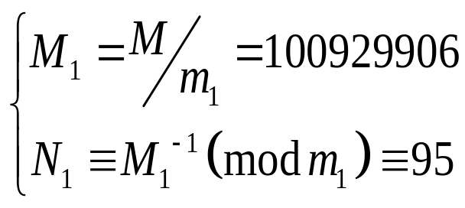
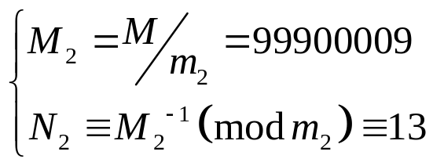
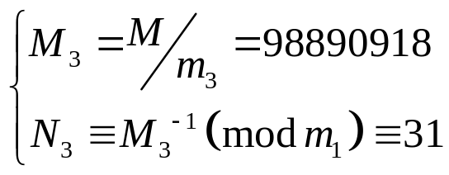
第5章 密钥分配与密钥管理
【例5-5】
设 ， ，
秘密数据 ，满足
。
计算 ，
得 。5个子
密钥为(53, 97,9790200882), (85, 98,9790200882),
(61, 99,9790200882), (23, 101,9790200882), (6, 103,9790200882)
现在假定 联合起来计算 ，他们分别计算：

Slide 55
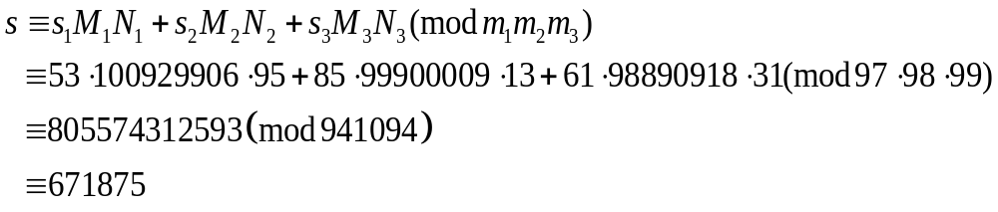


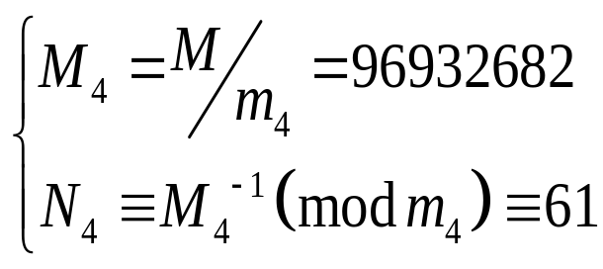
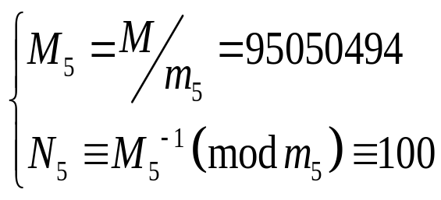
第5章 密钥分配与密钥管理
得到
假定 联合起来计算 ，他们分别计算：
得到

Slide 56
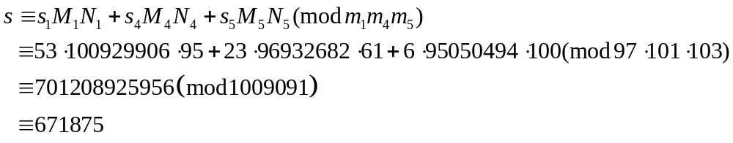

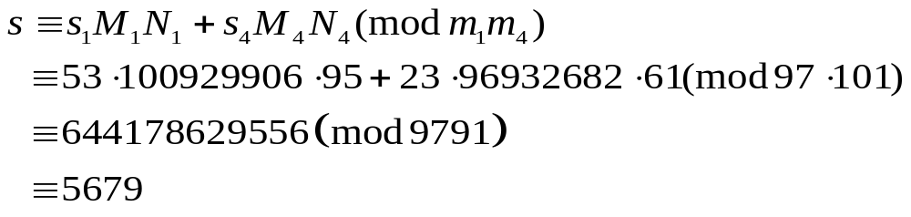
第5章 密钥分配与密钥管理
假定 联合起来计算 ，则：
得到一个不正确结果。

Slide 57
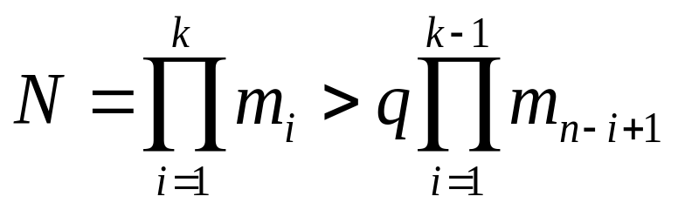
Asmuth-Bloom门限方案
首先选取大素数q，正整数s(秘密数据)，以及n个严格递增的m₁,m₂,…,m_{n},满足
q>s
(m_{i},m_{j})=1(对所有i≠j)
(q,m_{i})=1(对所有i)
N/q大于任取的k-1个不同的m_{i}的乘积
选随机的A,满足0≤A ≤[N/q]-1，公布q和A

Slide 58
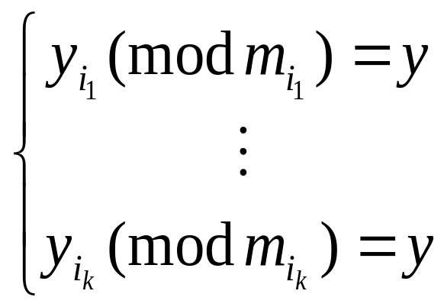
Asmuth-Bloom门限方案
求y=s+Aq(y<N)，y_{i}=y(mod m_{i}) (i=1,…, n).（m_{i},y_{i}）为一子密钥.集合{(m_{i},y_{i})}(i=1…,n)构成(k,n)门限方案
当k个参与者提供子密钥时，可建立方程组
由中国剩余定理可以求得y=y’ mod N’，N’为k个m的乘积，大于等于N,所以y=y’是唯一的，再由y-Aq得到s
如果仅有k－1个参与者，只能求得y’’=y mod N’’，而N’’<N/q,无法确定y。

Slide 59
Asmuth-Bloom门限方案
例k=2,n=3,q=7,s=4,
m₁=9,m₂=11,m₃=13
N=m₁m₂=99>91=7*13=qm₃
在[0,[99/7]-1]=[0,13]中随机取A=10，求y＝s+Aq=4+10×7=74.
y₁＝y mod m₁=2
y₂＝y mod m₂=8
y₃＝y mod m₃=9
(9,2),(11,8),(13,9)构成（2,3）门限方案

Slide 60
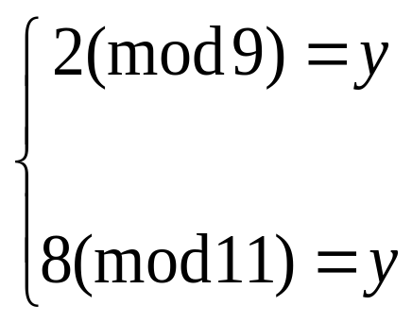
Asmuth-Bloom门限方案
若已知(9,2),(11,8)，可建立方程组
解得y=(11×5×2＋9×5×8) mod 99=74
S=y-Aq=74-10×7＝4

Slide 61
可验证秘密分享
Feldman，1987
参数生成
  选取大素数p，q，q是p-1的素因子
  g是GF(p)*中的一个q阶元
  k是门限值，n是用户个数

Slide 62


可验证秘密分享（续）
份额分配
  假设可信中心T欲将秘密s∈Z_{q}在n个用户U_{i} (1≤i≤n)之间进行分配，其步骤如下：
  ① T随机选择k−1个独立的系数a₁, a₂,…,a_{t−1}∈Z_{q}，定义a₀=s，建立一个多项式：
  ② T计算y_{i}=f (i)mod q，1≤i≤n，并将 (i, y_{i})分配给用户U_{i}，其中i公开，y_{i}为U_{i}的秘密份额。
  ③ 广播 ， 。

Slide 63
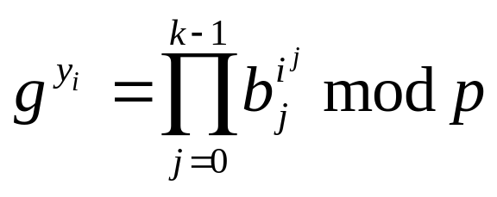
可验证秘密分享（续）
份额验证算法
  对于份额y_{i} (1≤i≤n)，U_{i}可以验证是否有：
  如果等式不成立，说明U_{i}收到的份额y_{i}是无效的，U_{i}就可以广播一个对T的抱怨。

Slide 64
可验证秘密分享（续）
恢复算法
  当k个用户U₁, U₂,…,U_{k}合作恢复秘密时，每一U_{i}向其他合作者广播自己的份额y_{i}，每一合作者都可以通过下式：
  来验证y_{i}的有效性。当所有的y_{i}（1≤i≤k−1）都被验证为有效时，每个合作者都可以通过拉格朗日插值法计算出秘密s。

Slide 65
身份证明技术

Slide 66
身份证明技术
传统的身份证明：
一般是通过检验“物”的有效性来确认持该物的的身份。徽章、工作证、信用卡、驾驶执照、身份证、护照等，卡上含有个人照片(易于换成指纹、视网膜图样、牙齿的X适用的射像等)。
信息系统常用方式：
用户名和口令

Slide 67
单向认证中的口令认证
通过用户ID和口令进行认证是操作系统或应用程序通常采用的。
易猜的口令或缺省口令也是一个很严重的问题。

Slide 68
口令认证的攻击类型
目前各类计算资源主要靠固定口令的方式来保护。这种以固定口令为基础的认证方式存在很多问题，对口令的攻击包括以下几种：
（1）网络数据流窃听(Sniffer) ：攻击者通过窃听网络数据，如果口令使用明文传输，则可被非法截获。大量的通讯协议比如Telnet、Ftp、基本HTTP都使用明文口令，这意味着它们在网络上是以未加密格式传输于服务器端和客户端，而入侵者只需使用协议分析器就能查看到这些信息，从而进一步分析出口令。

Slide 69
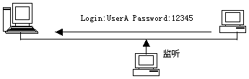
口令认证的攻击类型--窃听

Slide 70
口令认证的攻击类型—截取/重放
（2）认证信息截取/重放(Record/Replay)：有的系统会将认证信息进行简单加密后进行传输，如果攻击者无法用第一种方式推算出密码，可以使用截取/重放方式，需要的是重新编写客户端软件以使用加密口令实现系统登录。

Slide 71
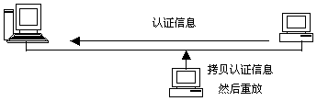
截取/重放

Slide 72
口令认证的攻击类型
（3）字典攻击：根据调查结果可知，大部份的人为了方便记忆选用的密码都与自己周遭的事物有关，例如：身份证字号、生日、车牌号码、在办公桌上可以马上看到的标记或事物、其他有意义的单词或数字，某些攻击者会使用字典中的单词来尝试用户的密码。所以大多数系统都建议用户在口令中加入特殊字符，以增加口令的安全性。
（4）穷举攻击(Brute Force)：也称蛮力破解。这是一种特殊的字典攻击，它使用字符串的全集作为字典。如果用户的密码较短，很容易被穷举出来，因而很多系统都建议用户使用长口令。

Slide 73
口令认证的攻击类型
（5）窥探：攻击者利用与被攻击系统接近的机会，安装监视器或亲自窥探合法用户输入口令的过程，以得到口令。
（6）社交工程：社会工程就是指采用非隐蔽方法盗用口令等，比如冒充是处长或局长骗取管理员信任得到口令等等。冒充合法用户发送邮件或打电话给管理人员，以骗取用户口令等。比如，在终端上可能发现如下信息：
Please enter your user name to logon:
Your password:
这很可能是一个模仿登录信息的特洛伊木马程序，他会记录口令，然后传给入侵者。

Slide 74
口令认证的攻击类型
（7）垃圾搜索：攻击者通过搜索被攻击者的废弃物，得到与攻击系统有关的信息，如果用户将口令写在纸上又随便丢弃，则很容易成为垃圾搜索的攻击对象。

Slide 75
安全口令的特点
在口令的设置过程中，有许多个人因素在起作用，攻击者可以利用这些因素来解密。由于口令安全性的考虑，人们会被禁止把口令写在纸上，因此很多人都设法使自己的口令容易记忆，而这就给攻击者提供了可乘之机。为防止攻击猜中口令。安全口令具有以下特点：
（1）位数>6位。
（2）大小写字母混合。如果用一个大写字母，既不要放在开头，也不要放在结尾。
（3）可以把数字无序的加在字母中。
（4）系统用户一定用8位口令，而且包括～!@＃＄％^＆＊<>?:"{}等特殊符号。

Slide 76
不安全口令的类型
不安全的口令则有如下几种情况：
（1）使用用户名（帐号）作为口令。这种方法便于记忆，可是在安全上几乎是不堪一击。几乎所有以破解口令为手段的黑客软件，都首先会将用户名作为口令的突破口。
（2）用用户名（帐号）的变换形式作为口令。将用户名颠倒或者加前后缀作为口令，比如说著名的黑客软件John，如果用户名是fool，那么它在尝试使用fool作为口令之后，还会试着使用诸如fool123、fool1、loof、loof123、lofo等作为口令。

Slide 77
不安全口令的类型
（3）使用自己或者亲友的生日作为口令。这种口令有着很大的欺骗性，因为这样往往可以得到一个6位或者8位的口令，但实际上可能的表达方式只有100×12×31=37200种，即使再考虑到年月日三者共有六种排列顺序，一共也只有37200×6=223200(<2^{19})种。
（4）使用常用的英文单词作为口令。这种方法比前几种方法要安全一些。如果选用的单词是十分偏僻的，那么黑客软件就可能无能为力了。

Slide 78
加强口令安全性的措施
应采取两个步骤以消除口令漏洞。第一步，所有弱口令应被加强。但是当用户被要求改变或加强他们的弱口令时，他们经常又选择一个容易猜测的。这就导致了第二步，用户的口令在被修改后，应加以确认。可以用程序来拒绝任何不符合安全策略的口令。
可以采取以下措施来加强口令的安全性：
（1）在创建口令时执行检查功能。如检查口令的长度。
（2）强制使口令周期性过期。也就是定期更换口令。
（3）保持口令历史记录，使用户不能循环使用旧口令。

Slide 79
加强口令安全性的措施
可以使用以下几种方式进行基于口令的认证：
（1）基于单向函数
计算机存储口令的单向函数值而不是存储口令。Alice将口令传送给计算机，计算机使用单向函数计算，然后把单向函数的运算结果和它以前存储的单向函数值进行比较。由于计算机不再存储口令表，所以敌手侵入计算机偷取口令的威胁就减少了。

Slide 80
（2）掺杂口令
如果敌手获得了存储口令的单向函数值的文件，采用字典攻击是有效的。敌手计算猜测的口令的单向函数值，然后搜索文件，观察是否有匹配的。
Salt是使这种攻击更困难的一种方法。Salt是一随机字符串，它与口令连接在一起，再用单向函数对其运算。然后将Salt值和单向函数运算的结果存入主机中。Salt只防止对整个口令文件采用的的字典攻击，不能防止对单个口令的字典攻击。

Slide 81
加强口令安全性的措施
（3）SKEY
Alice输入随机数R，计算机计算x₁=f（R）、x₂=f（x₁）、…、x_{n+1}=f（x_{n}）。Alice保管x₁ ，x₂ ，x₃ ，。。。，x_{n}这些数的列表，计算机在登录数据库中Alice的名字后面存储x_{n+1}的值。
当Alice第一次登录时，输入名字和x_{n}，计算机计算f（x_{n}），并把它和x_{n+1}比较，如果匹配，就证明Alice身份是真的。然后，计算机用x_{n}代替x_{n+1}。Alice将从自己的列表中取消x_{n}。
Alice每次登录时，都输入她的列表中未取消的最后的数x_{I}，计算机计算f（x_{I}），并和存储在它的数据库中的x_{I+1}比较。当Alice用完了列表上面的数后，需要重新初始化。

Slide 82

KERBEROS认证协议
在希腊神话中，有一个多头的狗，它有一条毒蛇的尾巴，它是地狱之门的守护者。

Slide 83
Kerberos
是美国麻省理工学院（MIT）开发的一种身份鉴别服务。
“Kerberos”的本意是希腊神话中守护地狱之门的守护者。
Kerberos提供了一个集中式的认证服务器结构，认证服务器的功能是实现用户与其访问的服务器间的相互鉴别。
Kerberos建立的是一个实现身份认证的框架结构。
其实现采用的是对称密钥加密技术，而未采用公开密钥加密。
公开发布的Kerberos版本包括版本4和版本5。

Slide 84
Kerberos设计目标
安全性
  能够有效防止攻击者假扮成另一个合法的授权用户。
可靠性
  分布式服务器体系结构，提供相互备份。
对用户透明性
可伸缩
  能够支持大数量的客户和服务器。

Slide 85
Kerberos设计思路
基本思路：
  使用一个（或一组）独立的认证服务器（AS —Authentication Server），来为网络中的用户（C）提供身份认证服务；
  认证服务器 (AS)，用户口令由 AS 保存在数据库中；
  AS 与每个服务器（V）共享一个惟一保密密钥（K_{v}）（已被安全分发）。
会话过程：
  (1) C → AS: ID_{C} || P_{C} || ID_{v}
  (2) AS → C: Ticket
  (3) C → V : ID_{C} || Ticket
其中：
  Ticket = E_{Kv}[ID_{C} || AD_{C} || ID_{v}]

Slide 86
Kerberos设计思路
会话过程：
AS
搜索数据库看用户是否合法
如果合法，验证用户口令是否正确
如果口令正确，检查是否有权限访问服务器V
认证服务器
(1) ID_{C} , P_{C} , ID_{v}
Ticket
用与AS共享密钥解密票据
检查票据中的用户标识与网络地址是否与用户发送的标识及其地址相同
如果相同，票据有效，认证通过
C
ID_{C} , Ticket
V
用户
应用服务器
Ticket = E_{Kv}[ID_{C} , AD_{C} , ID_{v}]
ID_{C}：用户C的标识
P_{C} ：用户口令
ID_{v}：服务器标识
AD_{C}：用户网络地址

Slide 87
Kerberos设计思路
电影院售票处
你的电影票
我要买票
这是我的电影票
观众
电影院

Slide 88
Kerberos设计思路
问题：如何买票
答案：出示信用卡卡号和密码
电影院售票处
问题之一：信用卡问题
你的电影票
我要买票，这是我的信用卡密码
这是我的电影票
观众
电影院

Slide 89
Kerberos设计思路
问题之二：票的有效期问题
电影院售票处
你的电影票
我要买票，这是我的信用卡密码
这是我的电影票
这是我的电影票
观众
这是我的电影票
电影院

Slide 90
Kerberos设计思路
电影院售票处
电影院乙
你的电影票
我要买票，这是我的信用卡密码
问题之三：多个电影院问题
这是我的电影票？？？
这是我的电影票
观众
电影院甲

Slide 91
Kerberos设计思路
上述协议问题？
上述协议的问题：
（1）口令明文传送
（2）票据的有效性（多次使用）
（3）访问多个服务器则需多次申请票据（即口令多次使用）
如何解决

Slide 92
Kerberos设计思路
问题：
  用户希望输入口令的次数最少。
  口令以明文传送会被窃听。
解决办法
  票据重用（ticket reusable）。
  引入票据许可服务器（TGS - ticket-granting server）
    用于向用户分发服务器的访问票据；
    认证服务器 AS 并不直接向客户发放访问应用服务器的票据，而是由 TGS 服务器来向客户发放。

Slide 93
Kerberos设计思路
许可证部门
电影院售票处
购票许可证
问题：解决了重复使用信用卡问题，但是其他两个问题没有解决
引入了许可证可信问题
我要买票，这是我的信用卡密码
这是我的购票许可证
你的电影票
这是我的电影票
观众
电影院乙

Slide 94
Kerberos设计思路
两种票据
  票据许可票据（Ticket granting ticket）
    客户访问 TGS 服务器需要提供的票据，目的是为了申请某一个应用服务器的 “服务许可票据”；
    票据许可票据由 AS 发放；
    用 Ticket_{tgs} 表示访问 TGS 服务器的票据；
    Ticket_{tgs} 在用户登录时向 AS 申请一次，可多次重复使用；
  服务许可票据（Service granting ticket）
    是客户时需要提供的票据；
    用 Ticket_{V} 表示访问应用服务器 V 的票据。

Slide 95
Kerberos设计思路
共享“购票许可证”信息：不用出示信用卡及密码
许可证部门
电影院售票处
共享“电影票” 信息：不用多次购买许可证
共享信用卡信息：不用向许可证部门出示信用卡密码
购买电影票
电影院
初始电影票
观众
最后一个问题：票的有效期问题
电影院
电影院
解决方法：时间

Slide 96
Kerberos设计思路
共享对称密钥K_{tgs}
认证服务器（AS）
票据许可服务器（TGS）
共享用户口令K_{c}
共享对称密钥K_{v}
购买具有有效期的Ticket
具有有效期的Ticket
用户（C）
服务器（V）

Slide 97
Kerberos设计思路
K_{c}
K_{tgs}
K_{tgs}
K_{v}
共享对称密钥K_{tgs}
认证服务器（AS）
票据许可服务器（TGS）
共享用户口令K_{c}
E_{Kc}{E_{ktgs}{购票许可证}}
我想看电影
共享对称密钥K_{v}
E_{ktgs}{购票许可证}
E_{kv}{票}
E_{kv}{票}
K_{v}
用户（C）
K_{c}
服务器（V）

Slide 98
Kerberos设计思路
K_{c}
K_{tgs}
K_{tgs}
K_{v}
共享对称密钥K_{tgs}
认证服务器（AS）
票据许可服务器（TGS）
共享用户口令K_{c}
E_{Kc}{E_{ktgs}{购票许可证，时间限制}}
我想看电影
共享对称密钥K_{v}
E_{ktgs}{购票许可证，时间限制}
E_{kv}{票,时间限制}
E_{kv}{票，时间限制}
K_{v}
用户（C）
K_{c}
可能被盗用
服务器（V）

Slide 99
Kerberos设计思路
K_{c}
K_{tgs}
K_{tgs}
K_{v}
共享对称密钥K_{tgs}
认证服务器（AS）
票据许可服务器（TGS）
共享用户口令K_{c}
E_{Kc}{K_{c,tgs}, E_{ktgs}{含K_{c,tgs}的购票许可证，时间限制}}
我想看电影
共享对称密钥K_{v}
E_{ktgs}{含K_{c,tgs}的购票许可证，时间限制}
E_{Kc,tgs}{E_{kv}{票,时间限制}}
E_{kv}{票，时间限制}
K_{v}
用户（C）
K_{c}
K_{c,tgs}
问题：单向认证
服务器（V）

Slide 100
Kerberos设计思路
K_{c}
K_{tgs}
K_{tgs}
K_{v}
共享对称密钥K_{tgs}
认证服务器（AS）
票据许可服务器（TGS）
共享用户口令K_{c}
E_{Kc}{K_{c,tgs}, E_{ktgs}{含K_{c,tgs}的购票许可证，时间限制}}
我想看电影
共享对称密钥K_{v}
E_{ktgs}{含K_{c,tgs}的购票许可证，时间限制}
E_{Kc,tgs}{K_{c,v},E_{kv}{含K_{c,v}的票,时间限制}}
E_{kv}{含K_{c,v}的票，时间限制}
E_{kc,v}{时间限制}
K_{v}
用户（C）
K_{c}
K_{c,tgs}
K_{c,v}
服务器（V）

Slide 101
Kerberos设计思路
K_{c}
K_{tgs}
K_{tgs}
K_{v}
认证服务器（AS）
票据许可服务器（TGS）
E_{Kc}{K_{c,tgs},ID_{tgs},TS₂, LT₂, Ticket_{tgs}}
ID_{C}, ID_{tgs},TS₁
K_{v}
用户（C）
K_{c}
服务器（V）
Ticket_{tgs}＝E_{Ktgs}{K_{C,tgs}, ID_{C}, AD_{C}, ID_{tgs}, TS₂, LT₂}
K_{c,tgs}

Slide 102
Kerberos设计思路
K_{c}
K_{tgs}
K_{tgs}
K_{v}
认证服务器（AS）
票据许可服务器（TGS）
ID_{V},Ticket_{tgs,} AU_{C}
E_{KC,tgs}{K_{C,V},ID_{V},TS₄, Ticket_{V}}
K_{v}
用户（C）
K_{c}
服务器（V）
Ticket_{tgs}＝E_{Ktgs}{K_{C,tgs}, ID_{C}, AD_{C}, ID_{tgs}, TS₂, LT₂}
K_{c,tgs}
K_{c,v}
AU_{C}＝E_{KC,tgs}{ID_{C}, AD_{C}, TS₃}
Ticket_{V}＝E_{KV}{K_{C,V}, ID_{C}, AD_{C}, ID_{V}, TS₄, LT₄}

Slide 103
Kerberos设计思路
K_{c}
K_{tgs}
K_{tgs}
K_{v}
认证服务器（AS）
票据许可服务器（TGS）
Ticket_{V}, AU_{C}
E_{KC,V}{TS₅+1}
K_{v}
用户（C）
K_{c}
Ticket_{tgs}＝E_{Ktgs}{K_{C,tgs}, ID_{C}, AD_{C}, ID_{tgs}, TS₂, LT₂}
服务器（V）
Ticket_{V}＝E_{KV}{K_{C,V}, ID_{C}, AD_{C}, ID_{V}, TS₄, LT₄}
K_{c,tgs}
K_{c,v}
AU_{C}＝E_{Kc,v}{ID_{C}, AD_{C}, TS₅}

Slide 104
Kerberos V4协议描述：共享密钥及会话密钥
K_{c}
K_{tgs}
K_{tgs}
K_{v}
认证服务器（AS）
票据许可服务器（TGS）
K_{c}
K_{c,tgs}
K_{C,V}
K_{v}
用户（C）
K_{c}
服务器（V）
K_{c,tgs}
K_{c,v}

Slide 105
Kerberos设计思路
K_{c}
K_{tgs}
K_{tgs}
K_{v}
认证服务器（AS）
票据许可服务器（TGS）
E_{Kc}{K_{c,tgs},ID_{tgs},TS₂, LT₂, Ticket_{tgs}}
ID_{C}, ID_{tgs},TS₁
ID_{V},Ticket_{tgs,} AU_{C}
E_{Kc,tgs}{K_{c,V},ID_{V},TS₄, Ticket_{V}}
Ticket_{V}, AU’_{C}
E_{KC,V}{TS₅+1}
K_{v}
用户（C）
K_{c}
Ticket_{tgs}＝E_{Ktgs}{K_{C,tgs}, ID_{C}, AD_{C}, ID_{tgs}, TS₂, LT₂}
服务器（V）
AU_{C}＝E_{KC,tgs}{ID_{C}, AD_{C}, TS₃}
AU‘_{C}＝E_{Kcv}{ID_{C}, AD_{C}, TS₅}
K_{c,tgs}
K_{c,v}
Ticket_{V}＝E_{KV}{K_{C,V}, ID_{C}, AD_{C}, ID_{V}, TS₄, LT₄}

Slide 106
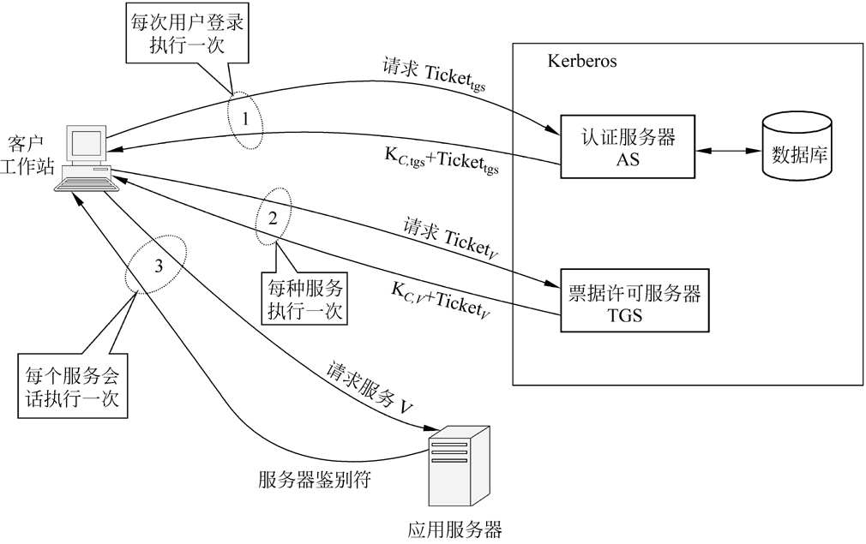
Kerberos（V4）协议交互过程

Slide 107
Kerberos（V4）协议的缺陷
依赖性
  加密系统的依赖性（DES）、对 IP 协议的依赖性和对时间依赖性。
字节顺序：没有遵循标准
票据有效期
  有效期最小为5分钟，最大约为21小时, 往往不能满足要求
认证转发能力
  不允许签发给一个用户的鉴别证书转发给其他工作站或其他客户使用
领域间的鉴别
  管理起来困难
加密操作缺陷
  非标准形式的 DES 加密（传播密码分组链接 PCBC）方式，易受攻击
会话密钥
  存在着攻击者重放会话报文进行攻击的可能
口令攻击
  未对口令提供额外的保护，攻击者有机会进行口令攻击

Slide 108
Kerberos（V5）协议的改进
加密系统
  支持使用任何加密技术。
通信协议
  IP 协议外，还提供了对其他协议的支持。
报文字节顺序
  采用抽象语法表示（ASN.1）和基本编码规则（BER）来进行规范。
票据的有效期
  允许任意大小的有效期，有效期定义为一个开始时间和结束时间。
鉴别转发能力
更有效的方法来解决领域间的认证问题
口令攻击
  提供了一种预鉴别（preauthentication）机制，使口令攻击更加困难。

Slide 109
Kerberos 领域(realm)
构成：一个完整的 Kerberos 环境包括一个 Kerberos 服务器，一组工作站和一组应用服务器。
Kerberos 服务器数据库中拥有所有参与用户的 UID 和口令散列表。
Kerberos服务器必须与每一个服务器之间共享一个保密密钥。
所有用户均在 Kerberos 服务器上注册。
所有服务器均在 Kerberos 服务器上注册。
领域的划分是根据网络的管理边界来划定的。

Slide 110
Kerberos 领域间的互通
跨领域的服务访问
  一个用户可能需要访问另一个 Kerberos 领域中应用服务器；
  一个应用服务器也可以向其他领域中的客户提供网络服务。
领域间互通的前提
  支持不同领域之间进行用户身份鉴别的机制；
  互通领域中的 Kerberos 服务器之间必须共享一个密钥；
  同时两个 Kerberos 服务器也必须进行相互注册。

Slide 111
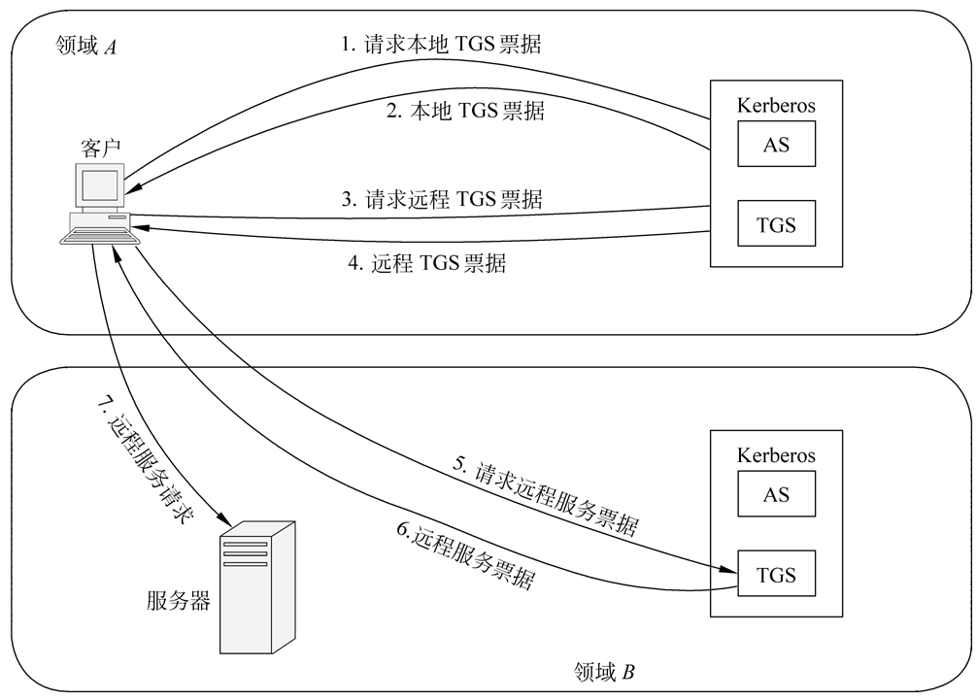
远程服务访问的认证过程

Slide 112
X.509认证
由ITU-T制定的
X.509是ITU-T的X.500（目录服务）系列建议中的一部分
X.500是一套有关目录服务的建议，而X.509定义了目录服务中向用户提供认证服务的框架。
X.509协议的实现基于公开密钥加密算法和数字签名技术。

Slide 113
X.509认证协议中的证书
证书由可信证书权威机构（CA - Certficate Authority）创建
  用户或 CA 将证书存放在目录服务器中；
  表示法：证书机构 Y 颁发给用户 X 的证书表示为 Y<<X>>
    CA<<A>> 表示 CA 颁发给用户 A 的证书。
CA 用其私有密钥对证书进行了签名
  用户可用 CA 的公开密钥验证证书的有效性；
  任何拥有 CA 公开密钥的用户都可以从证书中提取被该证书认证的用户的公开密钥；
  除了CA外，任何用户都无法伪造证书或篡改证书的内容；
  由于证书是不可伪造的，可将证书存放数据库（即目录服务）中，而无需进行特殊的保护。

Slide 114
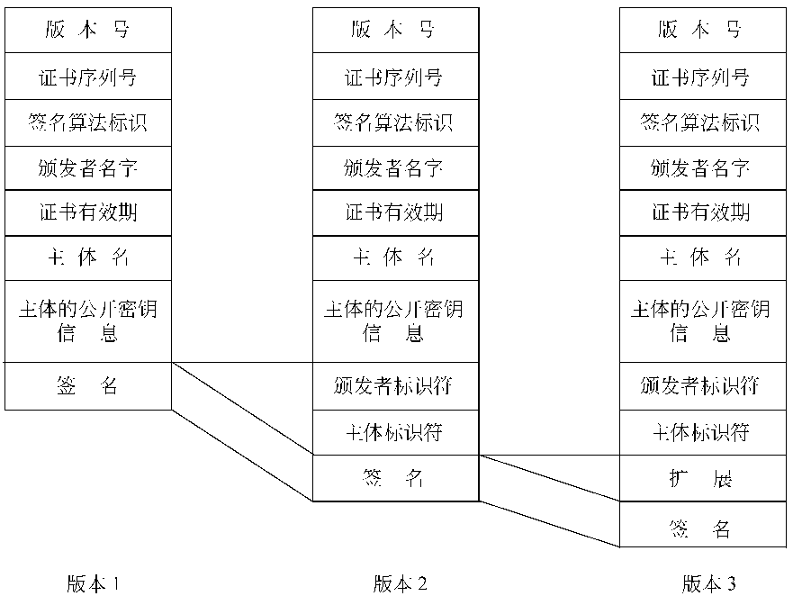
X.509认证协议中的证书格式

Slide 115
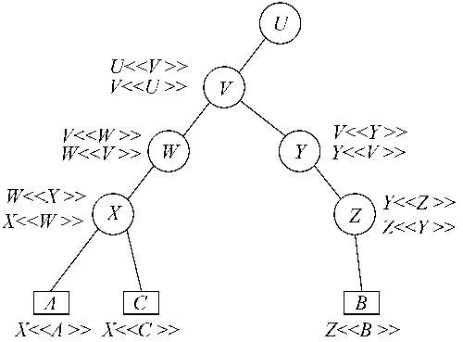
X.509认证协议中的证书的获得
通信双方 A 和 B 如何获得对方的证书
  小型网络中，共同信任同一个 CA。
    通过访问公共目录服务获取对方的证书，或直接传递。
  大型网络， 多个 CA，层次化管理。
    CA 之间交换公开密钥（即交换证书）。

Slide 116
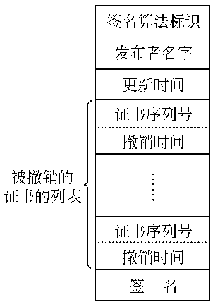
X.509认证协议中的证书的吊销
撤销的情况：
  证书过期；
  在证书过期之前申请将其作废。
    例如，用户密钥被泄露，CA的密钥被泄露，或者用户不再使用某一个CA颁发的证书等。

Slide 117
X.509认证协议的消息交互过程
可选
单向认证
Alice
Bob

Slide 118
双向认证
Alice
Bob

Slide 119
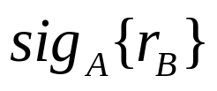
三向认证
Alice
Bob

Slide 120
X.509认证协议V3的功能扩展
密钥和策略信息
  这类扩展用于指示有关主体和颁发者的附加信息和与证书相关的策略。
证书主体和颁发者的属性
  这类扩展支持可选主体名字或颁发者名字。
证书路径约束
  这类扩展字段用于在签发给CA的证书中包含一定的约束。

Slide 121
国密0054标准
GＭ/T 0054-2018 《信息系统密码应用基本要求》
总体要求：
密码算法： 国密SM2/3/4/9算法
密码技术：密码算法、密码协议、密码设备要求、密码服务接口等等。互联互通，安全。
密码产品：使用的密码产品与密码模块应通过国家密码管理部门核准。如密码机。
密码服务：使用的密码服务应通过国家密码管理部门许可。如CA。

Slide 122
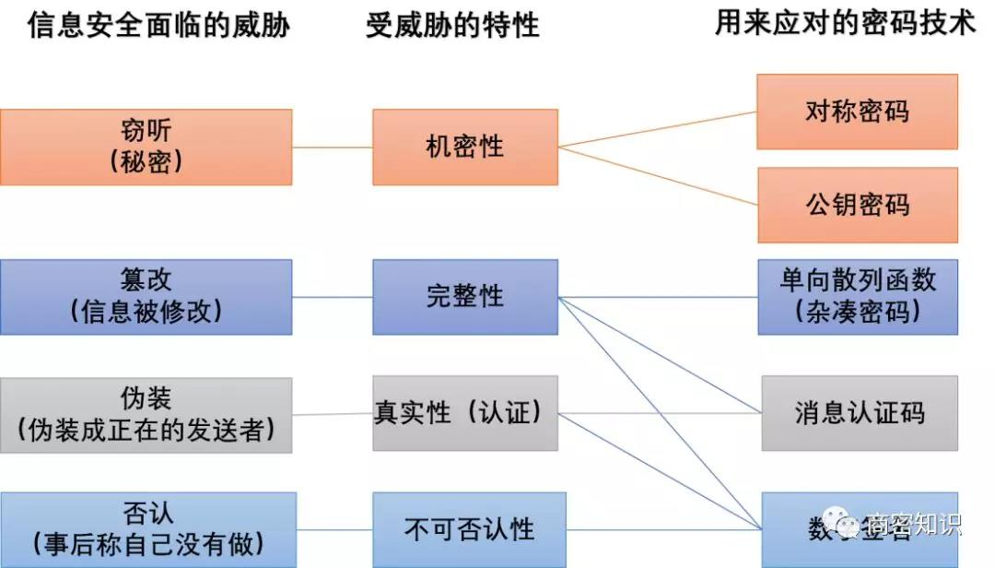
密码功能要求

Slide 123

安全视角的信息系统架构

Slide 124


Slide 125


Slide 126


Slide 127


Slide 128


Slide 129


Slide 130


Slide 131
谢谢

